Slide 1
Autorem materiálu a všech jeho částí, není-li uvedeno jinak, je Malý Jiří. Dostupné ze Školského portálu Karlovarského kraje www.kvkskoly.cz, materiál vznikl v rámci projektu Gymnázia Cheb s názvem Rozvoj školského portálu Karlovarského kraje

Slide 2
ORÝSOVÁNÍ Předmět: NÁSTROJAŘSKÁ TECHNOLOGIE
Mý 2011

Slide 3
CÍLEM PREZENTACE JE:
Napomoci vyučujícím při výkladu na téma „ORÝSOVÁNÍ“
- orýsování plošné -
Určeno hlavně pro žáky KOVO OBORŮ
Autor: Jiří Malý

Slide 4
ÚČEL ORÝSOVÁNÍ:
ORÝSOVÁNÍ SLOUŽÍ K LEPŠÍ ORIENTACI PŘI VÝROBĚ KOVOVÝCH SOUČÁSTEK NAPŘ: stříháním, pilováním, vrtáním a podobně;
Provádí se ocelovou jehlou na danou součástku → VYTVOŘÍME RYSKU.
Dosahovaná přesnost ± 0,2 mm
– podle šikovnosti řemeslníka.

Slide 5
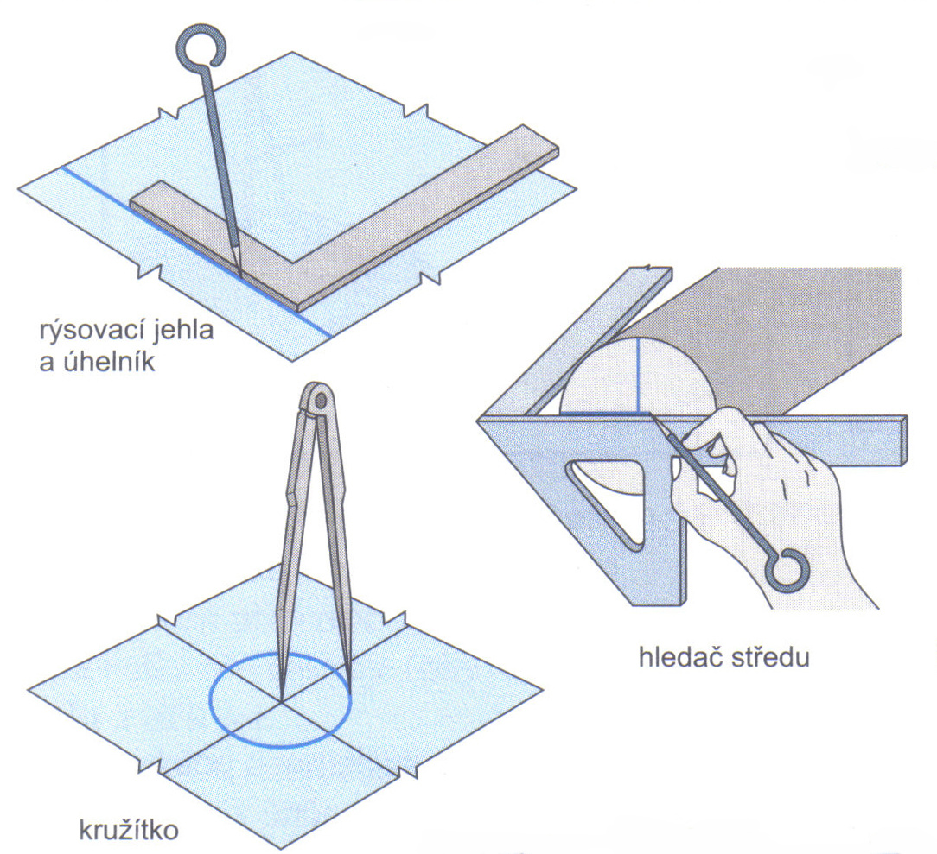
UKÁZKY

Slide 6
DRUHY (způsoby) ORÝSOVÁNÍ
1) PLOŠNÉ (2D)
2) PROSTOROVÉ (3D)

Slide 7
ad1) PLOŠNÉ ORÝSOVÁNÍ
Je méně náročné než prostorové a provádí se na jednu plochu (2D=rovina) ocelovou jehlou.

Slide 8
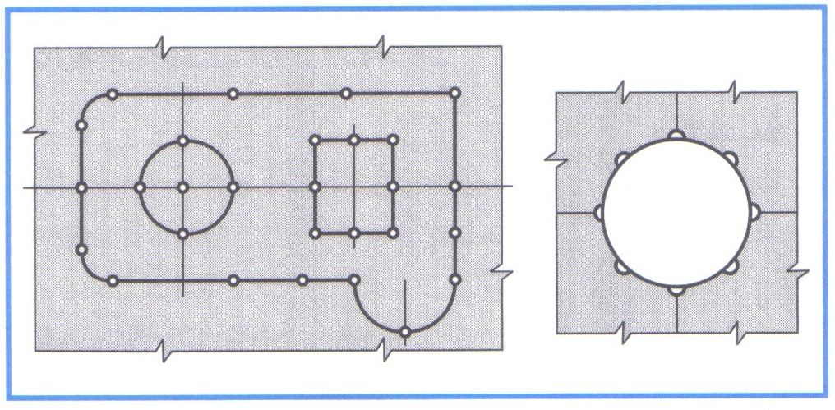
UKÁZKA ORÝSOVANÉ PLOCHY S DŮLKY a) hustota důlků - rovné úseky = malá - zakřivené úseky= větší b) poloviny důlků - po pilování
b)
a)

Slide 9
Potřebné pomůcky (ocelové):
Rýsovací jehly, rýsovací pravítka, různé úhelníky, úhloměry, důlčík, kladivo, rýsovací posuvná měřítka.
Další pomůcky např: lupa; lihové zvýrazňovače,

Slide 10
RÝSOVACÍ JEHLA
Je vyrobena z kvalitní oceli o průměru 4 až 10 mm. Hrot je tvrdý = kalený. Jehla může mít různý tvar. Při broušení se hrot nesmí přehřát (zmodrat) = ztratila by se tvrdost.
Úhel hrotu 15º až 30º. Broušení hrotu – opatrně proti otáčkám brusného kotouče. Jehlou lehce otáčíme.
Důležité je správné vedení rýsovací jehly.

Slide 11
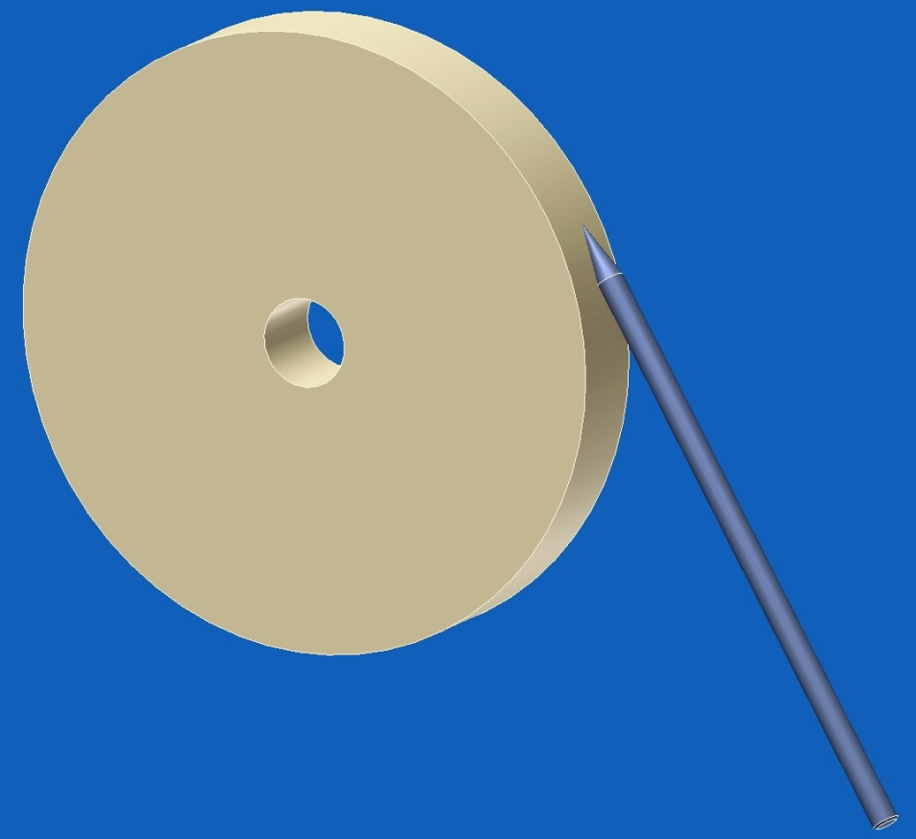
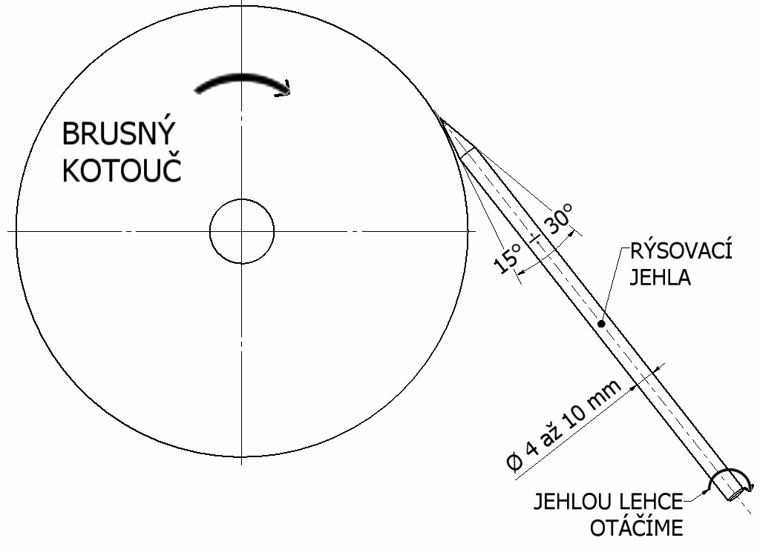
BROUŠENÍ RÝSOVACÍ JEHLY

Slide 12
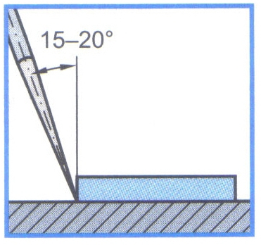
SPRÁVNÉ DRŽENÍ A VEDENÍ RÝSOVACÍ JEHLY

Slide 13
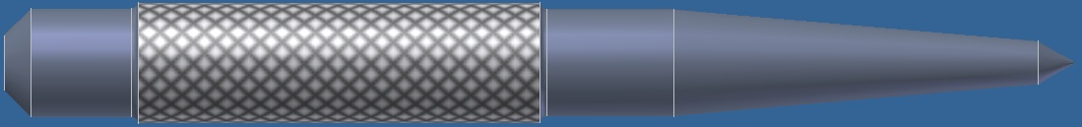
DŮLČÍK
Je vyroben z kvalitní oceli o průměru 8 až 15 mm. Hrot je tvrdý = kalený s vrcholovým úhlem 60 º.
Tělo je nezakaleno (nesmí se tříštit při úderech kladivem = bezpečnost).

Slide 14
POSTUP PŘI DŮLČÍKOVÁNÍ
Nejprve důlčík co nejpřesněji ustavíme na rysku (rysky-osy) a lehce udeříme(nástřelná rána), zkontrolujeme a následuje rána konečná (těžká).

Slide 15
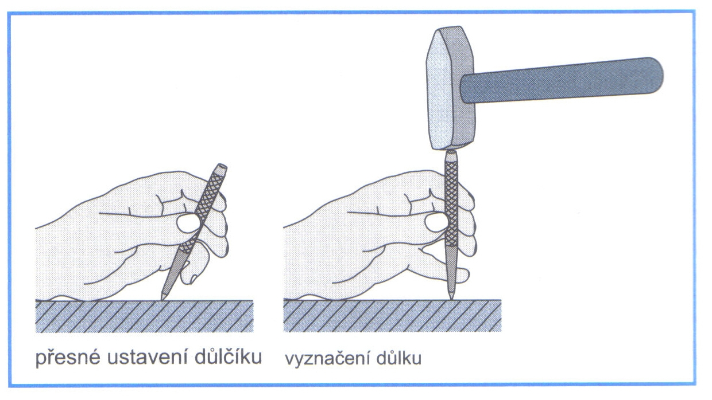
USTAVENÍ DŮLČÍKU a VYZNAČENÍ DŮLKU

Slide 16
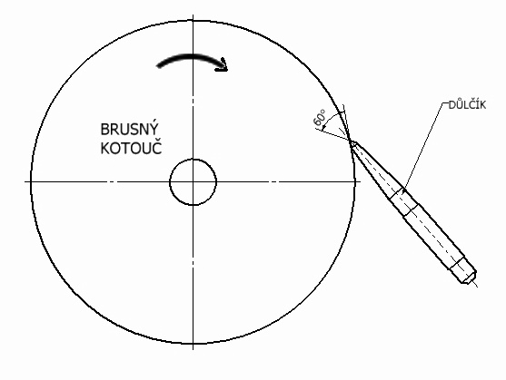
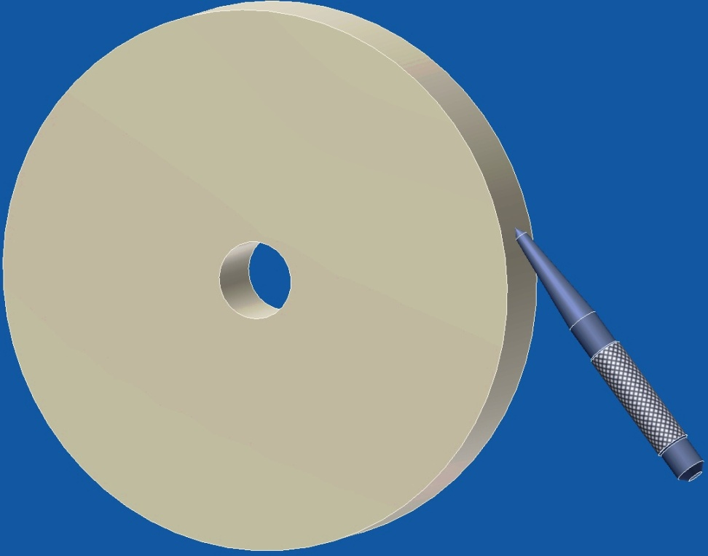
BROUŠENÍ DŮLČÍKU - důlčíkem lehce otáčíme -

Slide 17
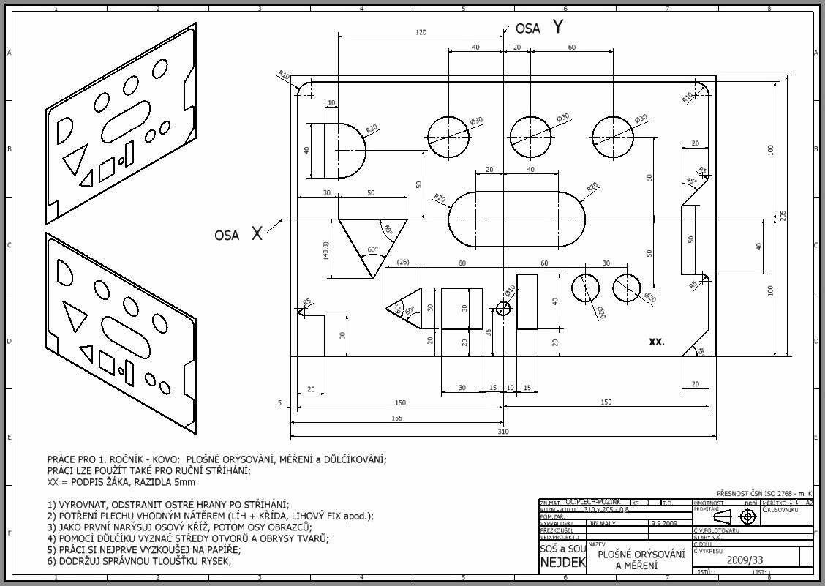
Zadání domácího úkolu = ověření znalostí: 1) z internetové adresy: www.dum.rvp.cz - stáhni a vytiskni cvičení PLOŠNÉ ORÝSOVÁNÍ.(autor Jiří Malý); 2) podle této předlohy překresli tužkou na bílou čtvrtku A4.

Slide 18
Použitá literatura a pomůcky
Autoři:
1) Jaroslav Kletečka, Petr Fořt Technické kreslení podle nových norem
ISBN978-80-251-1887-0;
2) Dana Fialová, Václav Gradek Zámečnické práce a údržba 1. díl:
ISBN 80-7320-086-4;
3) Jan Leinveber, Jaroslav Řasa, Pavel Vávra
Strojnické tabulky ISBN 80-7183-164-6;
4) z internetové adresy: www.dum.rvp.cz – PLOŠNÉ ORÝSOVÁNÍ;
5) Z vlastních zdrojů autora;
6) Názorné pomůcky = ukázky orýsovaných součástek, rýsovací potřeby;

Slide 19
KONEC Mý2011

